Slide 1
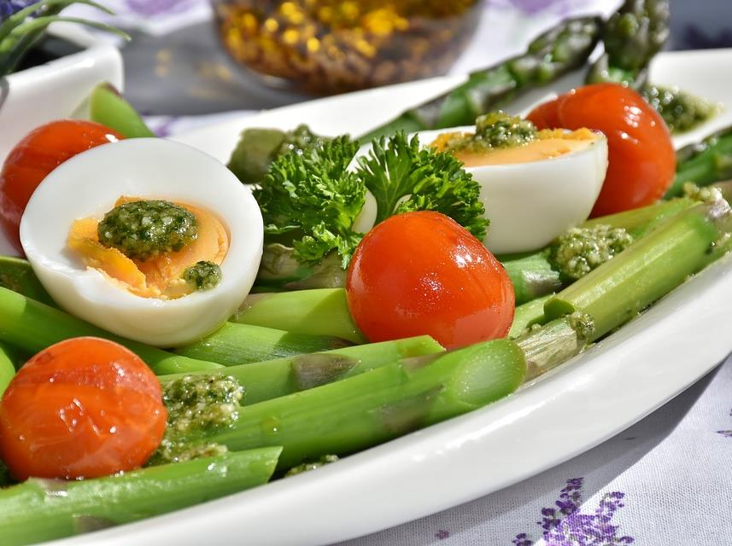
Nutrientes e as suas funções

Slide 2



Que nutrientes existem?
Existem sete nutrientes, essenciais para que o nosso organismo desempenhe todas as suas atividades diárias:
  glícidos, hidratos de carbono ou glúcidos;
  lípidos ou gorduras;
  prótidos ou proteínas;
  fibras;
  vitaminas;
  minerais;
  água (considerada como
  nutriente e também como alimento).

Slide 3
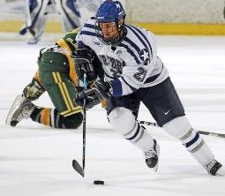
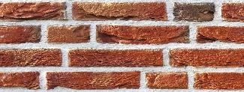

Que nutrientes existem?
  Função energética: fornecem energia e fazem parte da constituição das células.
Glícidos
  Função plástica: São a base de construção do corpo humano, entram na constituição das células.
Proteínas
  Função energética e plástica: Fornecem energia calorífica, protegendo-nos do frio e entram na constituição das membranas celulares.
Lípidos

Slide 4
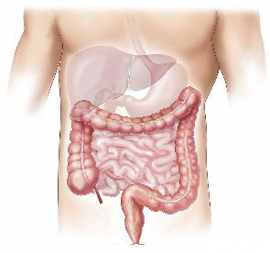

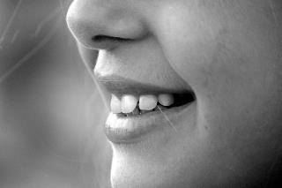
Que nutrientes existem?
  função reguladora: não são absorvidos pelo nosso organismo, ajudam a regular o funcionamento dos intestinos e reduzem o mau colesterol.
Fibras
Vitaminas
  função reguladora e protetora: ajudam na proteção do organismo contra micro-organismos patogénicos.
  função reguladora e plástica: entram na constituição de vários órgãos (ossos e dentes por exemplo), também evitam determinadas doenças, por exemplo, o cálcio impede o raquitismo.
Minerais

Slide 5

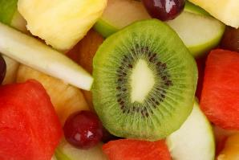

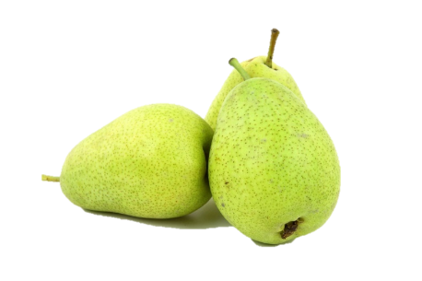
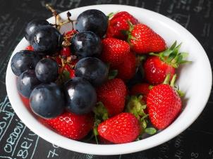
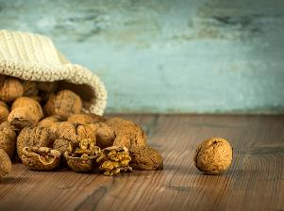
Os nutrientes que existem nos alimentos
  A frutas e os legumes são ricos em vitaminas e minerais.
  A fruta também é muito rica em glícidos.
  O azeite, o óleo, a manteiga e os frutos secos são ricos em lípidos

Slide 6


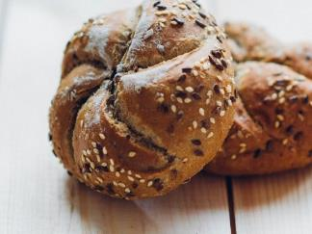
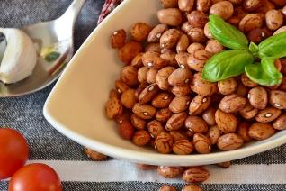


Os nutrientes que existem nos alimentos
  A água é rica em minerais.
  O pão, o arroz, os cereais e a massa são ricos em glícidos.
  O peixe e a carne são ricos em minerais e prótidos. As leguminosas, como o feijão, são ricas em prótidos.

Slide 7
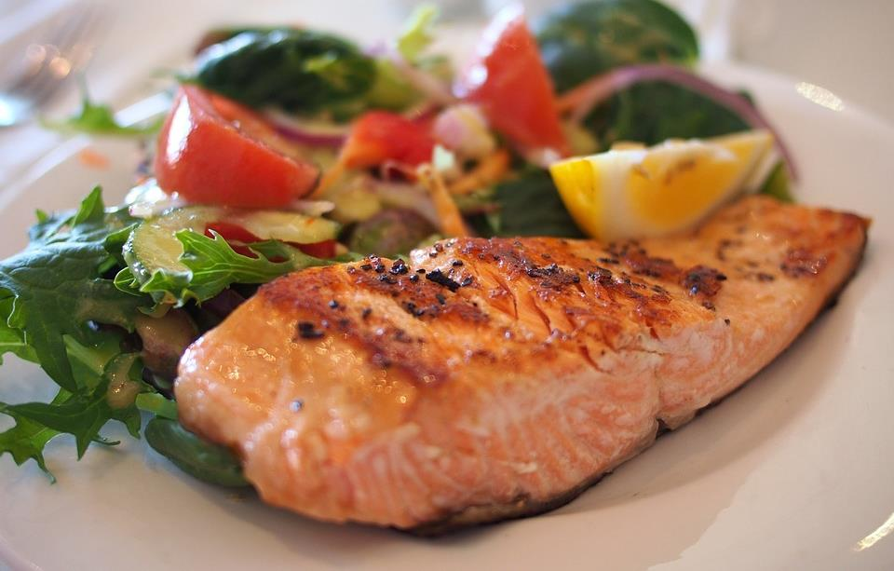
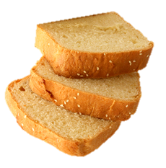
Clica nas opções corretas
A alface a rúcula são ricas em:
proteínas e lípidos.
vitaminas, água e minerais.
O peixe é rico em:
proteínas e minerais.
hidratos de carbono e fibras.
Pão é rico em:
lípidos e proteínas.
hidratos de carbono.

Slide 9
Errado ☹
Tenta outra vez!
(clica aqui para voltares à questão)

Slide 10
Parabéns!
Acertaste ☺
(clica aqui para voltares à questão)

